Slide 1
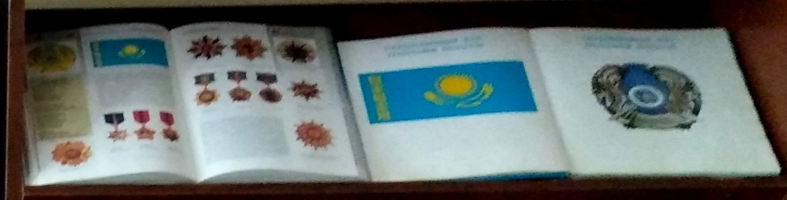

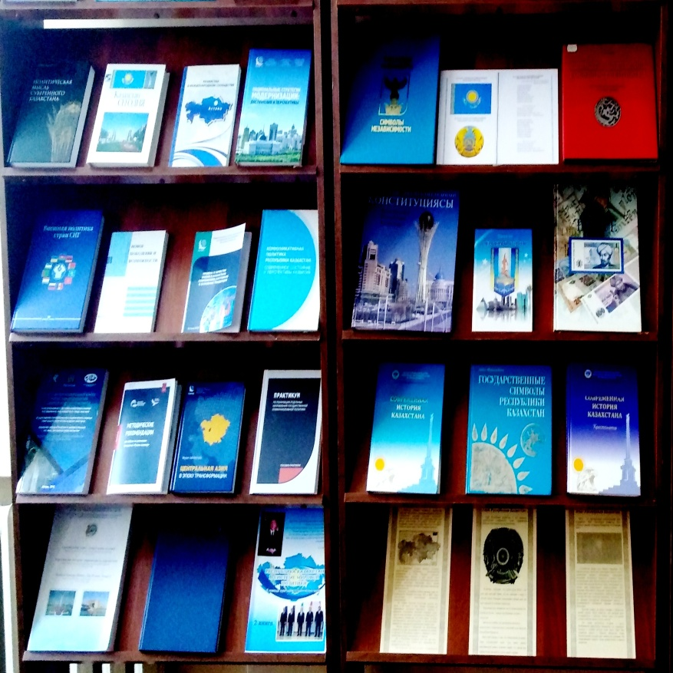
Мемлекеттік рәміздер – тәуелсіз Қазақстанның кепілі.
В Республике Казахстан государственными символами являются Государственный Флаг, Государственный Герб и Государственный гимн - это неотъемлемые атрибуты любого государства, олицетворяющие его идентичность и суверенитет. 4 июня празднуется как день государственных символов Республики Казахстан в соответствии с Законом «О государственных символах Республики Казахстан». В читальном зале корпуса № 5 ауд. 201представлена книжная выставка.

Slide 2
Список литературы.
1. Тәуелсіздік нышандары [Текст] = Символы независимости Республики Казахстан / ред. Б. Г. Аяган; авт.: А. Ж. Габдуллина, М. С. Бекенова, Ж. Н. Калиев; рец.: К. Бурханов, К. Султанов. - Алматы: Раритет, 2011. - 260 б.
2. Беркимбаев Б. Новая столица. Новое государство. Новое общество [Текст] / Беркимбаев Б. // Мысль. - 2018.- №6.- С.7-12
3.Висханова Н.И. Тенге - символ экономической независимости Казахстана [Текст]: разработка урока / Висханова Н.И // История Казахстана.
4. Ел жүрегі - Астана. [Текст]: мақалалар мен сұхбаттар жинағы. = Сердце страны - Астана: Сборник статей и интервью. / сост.: М. Б. Қасымбеков, М. М. Молдағаринов, Ғ. Б. Боранбаева. - Астана: Фолиант, 2018. - 676 б.
5. Ергалиева Р., Уразаева К. Герб - символ отчего дома [Текст] / Ергалиева Р., Уразаева К. // Казахстанская правда. - 2011. - 4 июня. - 6. Ерофеева, И. В. Символы Казахской государственности: позднее Средневековье и новое время [Текст] / И. В. Ерофеева. - Алматы: Аркаим, 2001. - 152 с.
7. История государственности Республики Казахстан к вопросу становления и развития [Текст]. - Петропавловск: СКГУ им. М. Козыбаева, 2002. - 192 с.
8.Кабулдинов, З. Е. История Астаны [Текст]: учебное пособие / З. Е. Кабулдинов. - Астана: Арман -ПВ, 2007. - 200 с.
9.Кан, Г. В. История Казахстана [Текст]: учебное пособие / Г. Кан. - Алматы: Аркаим, 2002. - 222 с
10.Киер Л.Н. Символы Республики Казахстан - национальная гордость [Текст] / Киер Л.Н // История Казахстана: преподавание в школах и ВУЗах. - 2013. - №3.- С. 62-66
11.Конституция Республики Казахстан [Текст]: практическое пособие. - Алматы: Норма - К, 2015. - 44 с.
12.Кульмагамбетов Р. "Талант Жумекена бесконечен" [Текст]: к 80-летию Ж.Нажимеденову, известному писателю, автору слов Государственного гимна РК / Кульмагамбетов Р. // Казахстанская правда. - 2015.-28 августа
13.Кунанбаева Ш. Астана - символ единства и независимости Казахстана [Текст] / Кунанбаева Ш. // Мирас. - 2017.- №3.- С.53-57
14.Малибеков Ж. Герб независимого Казахстана: история создания [Текст] / Малибеков Ж. // Актуальные вопросы истории развития Казахстана и становления казахстанской государственности: Материалы экспертных мнений. - Астана, 2013. - С. 66-67.
15.Малибеков Ж. Герб независимого Казахстана: история создания [Текст] / Малибеков Ж. // Актуальные вопросы истории развития Казахстана и становления казахстанской государственности: Материалы экспертных мнений. - Астана, 2013.
16.Маршаков В. Егемен елдің басты нышандары [Текст]: 4 маусым-Қазақстан Республикасының мемлекеттік рәміздер күні / Маршаков В. // Қызылжар нұры.
17Г. Конституция как прецедент Независимости [Текст] / Муканова Г. // Мысль. - 2016.-№ 8.- С. 3-6Кл
18.Негима А. Под флагом родным [Текст] / Негима А. // Казахстанская правда
19.Нурсеитов А. Астана - мегапроект Казахстана [Текст] / Нурсеитов А. // Мирас. - 2017.- №3.- С.33-38
20.Ратегова Д. Птица на флаге Казахстана [Текст] / Ратегова Д. // Внеклассная работа в школе. - 2010. - ¦ 9.- С. 8-12. - С. 2010
21.Рогов И. Основной закон стабильности и развития [Текст] / Рогов И. // Мысль. - 2017. - №9. - С.4-7.
22.Сандыбай А. Астана-символ независимости [Текст] / Сандыбай А. // Мысль. - 2018.- №7.- С.2-5
23.Смагулов А. Символы солидарности, сплачивающие людей [Текст] / Смагулов А. // Известия. - 2011. - 17 июня. - С. 2011
24. Акылбай С. Конституция - мощный двигатель успешного развития [Текст] / Акылбай С. // Мирас. - 2015.- №5.- С.17-20
25.У нас будет новый гимн [Текст] // Северный Казахстан. - 2000. - С. 15 декабря

